Slide 1
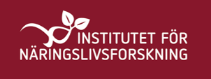
Så kan statliga inkomstskatten avskaffas
Daniel Waldenström
Institutet för Näringslivsforskning
daniel.waldenstrom@ifn.se
Seminarium, Riksdagen, 15 januari, 2025
1

Slide 2
Svensk samhällsekonomi idag
Vi är bra på sociala skyddsnät
Vi är ganska bra på beskattning
Vi är mindre bra på tillväxt

Slide 3
Skattepolitikens problem i Sverige
Hög genomsnittlig skatt och hög marginalskatt på medelhöga inkomster
Skattekvot (%)
Högsta marginalskatt (%)
Källa: Ekonomifakta

Slide 4

Pippis (möjliga) devis om skatter...

Slide 5
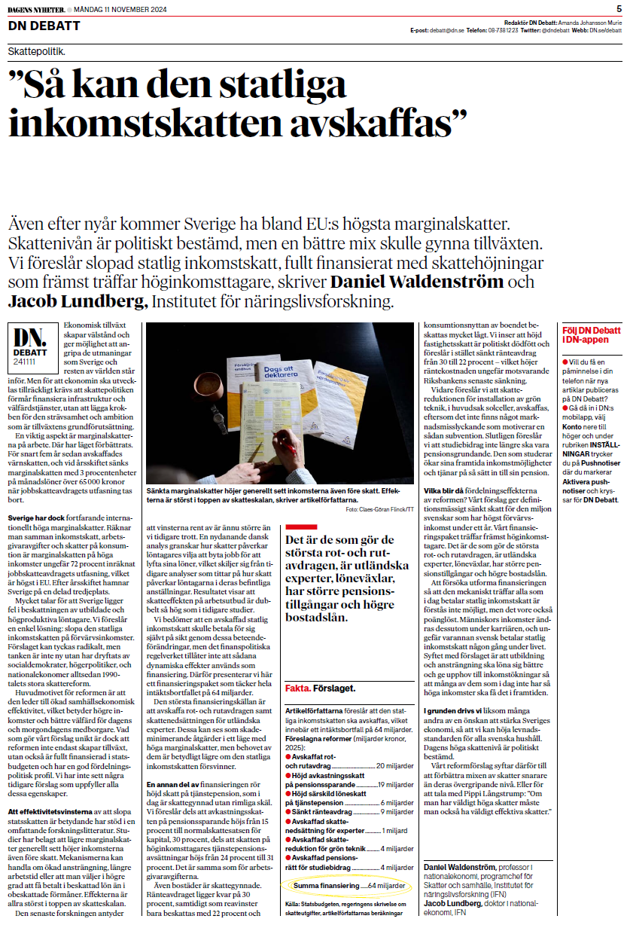
En del av lösningen: Slopad statlig inkomstskatt
Ökar drivkraft till arbete och utbildning
Minskar behov av 3:12, löneväxling, expertskatt osv
Potentiellt stora långsiktiga effektivitetsvinster
Intäktseffekterna små (ev. positiva)
Fördelningseffekterna inte stora
Waldenström, D, Lundberg, J, DN Debatt, 2024-11-11

Slide 6
Tre krav som måste uppfyllas för att slopa statsskatten
Ökad samhällsekonomisk effektivitet
Full finansiering i statsbudget
Fördelningsmässig balans

Slide 7
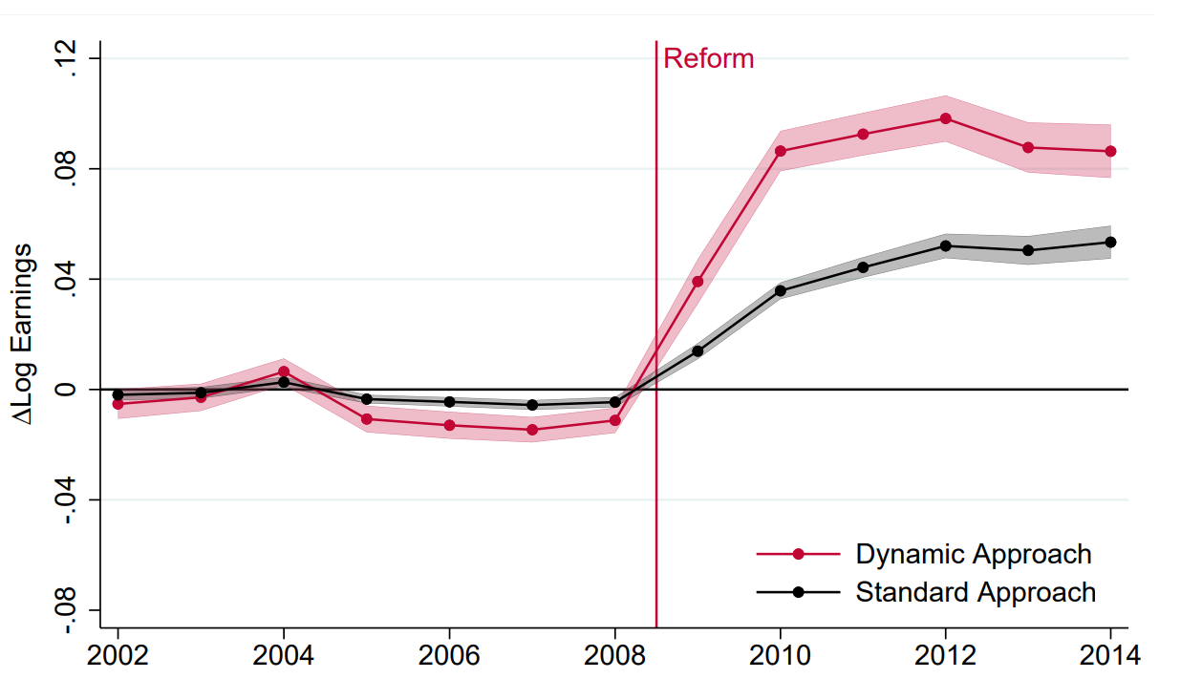
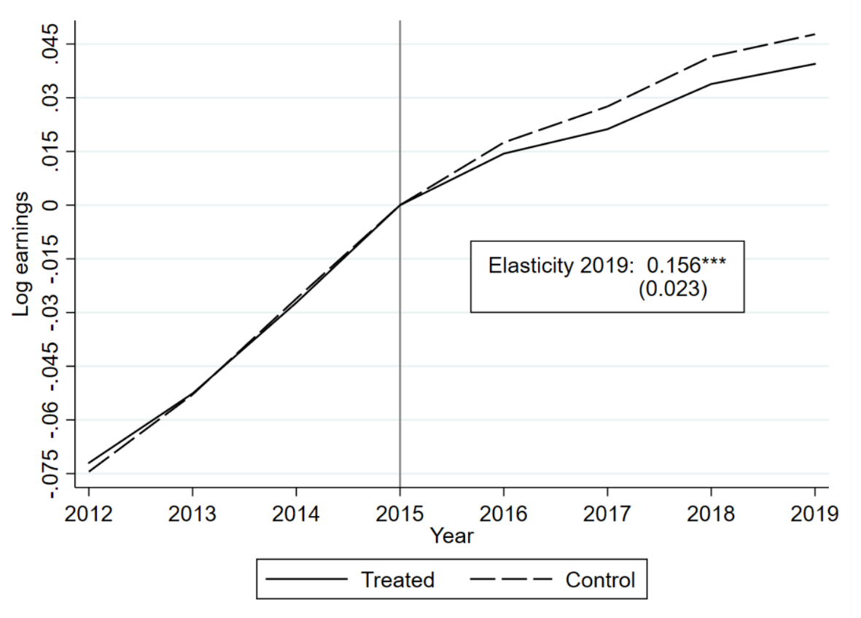
Krav #1: Ökad effektivitet
Forskningen enig om att skatter minskar ekonomiska drivkrafter
  Skattesats  ⇒ Inkomster 
  Effektens storlek omdiskuterad (makro: självfinansiering; mikro: mindre)
Svensk studie: Utfastningen av JSA hade negativ löneeffekt
Dansk studie:
Studier av jobbytare visar större skatteeffekter än tidigare
Miao, Selin, Söderström (2024), Economic Journal.
Kleven m fl (2023), opubl, Köpenhamns universitet och Princeton U.

Slide 8
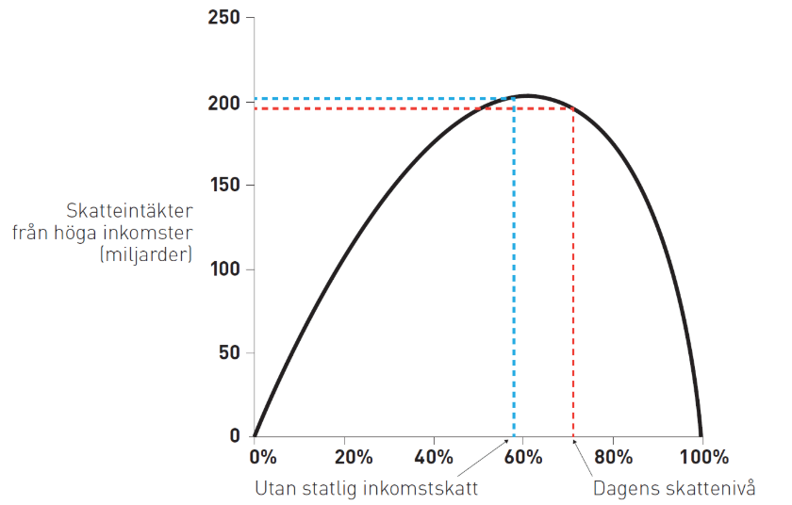
Den svenska Lafferkurvan
Lafferkurvan beräknas utifrån skattekänslighet och inkomstskillnader
Slopad statlig skatt kan ge ökade skatteintäkter
Beräknad självfinansieringsgrad av slopad statlig inkomstskatt: 102%
Lundberg, J (2016), Ekonomisk debatt, 44 (7), inkl. uppdateringar.

Slide 9

Tre krav som måste uppfyllas för att slopa statsskatten
Ökad samhällsekonomisk effektivitet
Full finansiering i statsbudget
Fördelningsmässig balans

Slide 10
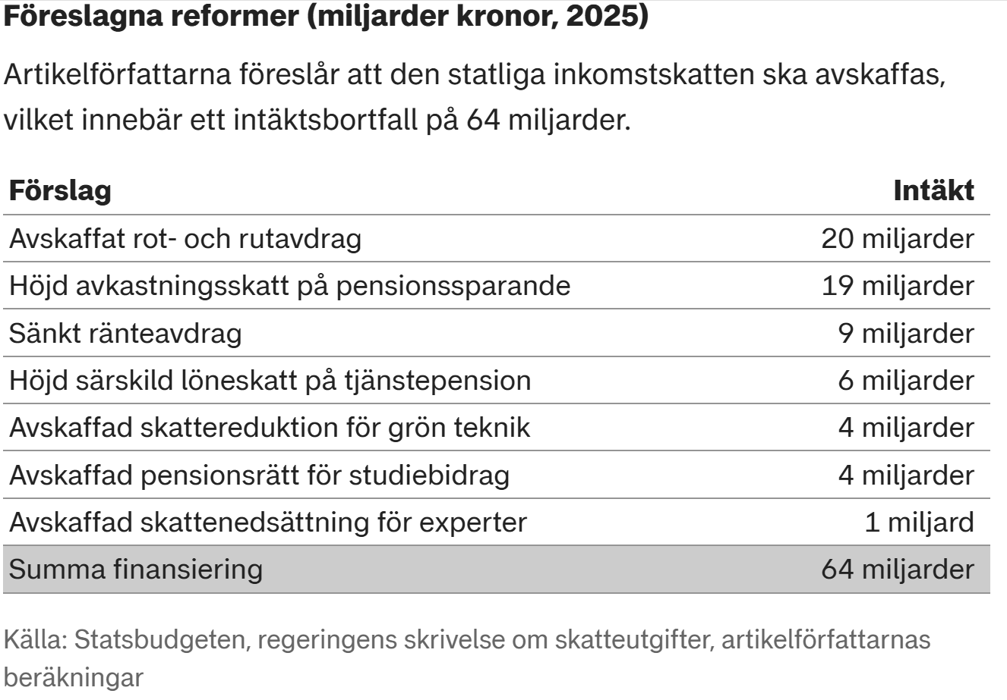
Krav 2: Full finansiering i budgeten

Slide 11
Tre krav som måste uppfyllas för att slopa statsskatten
Ökad samhällsekonomisk effektivitet
Full finansiering i statsbudget
Fördelningsmässig balans

Slide 12
Krav 3: Fördelningseffekterna bör vara små
Främst medel- och höginkomsttagare träffas av vår finanisering
  Bostadsbelånade (minskade ränteavdrag)
  Husägare (avskaffad ROT och RUT)
  Högre pensionstillgångar (höjd avkastningsskatt)
Positiva intäktseffekter ökar omfördelningen till låginkomsttagare
  Vård, skola, omsorg den största delen av omfördelningen
  Sänker Gini disponibel inkomst 25%. Halverar inkomstfattigdomen
  Inkomster kommer alltid före skatter: Tillväxtpolitik är jämlikhetspolitik

Slide 13
Krav 3: Fördelningseffekterna bör vara små
Ökad mobilitet med mer incitament att utbilda sig, bygga karriär
  Jämnare livsinkomstfördelning
Hälften av alla inkomsttagare betalar statlig skatt någon gång
Lundberg, J (2024), Allt du behöver veta om skatter, Timbro.

Slide 14
Tre krav som måste uppfyllas för att slopa statsskatten
Ökad samhällsekonomisk effektivitet
Full finansiering i statsbudget
Fördelningsmässig balans

